Slide 1



2017년도
중소·중견기업 지원시책
Small and Medium Business Administration

Slide 2

목 차
1
금융 지원
4
기술개발 지원
2
판로 지원
5
창업·벤처 지원
3
수출 지원
6
소상공인 지원

Slide 3

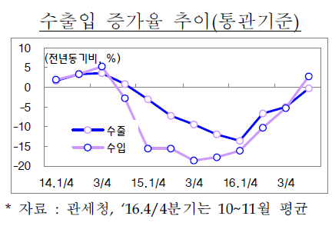
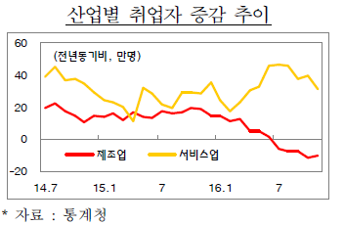
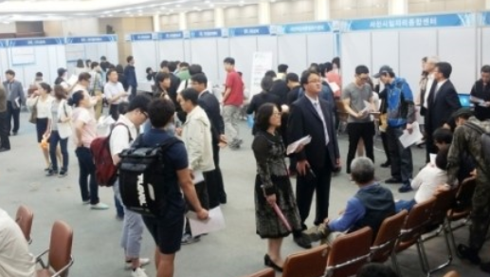
1. 금융지원
획기적 일자리 창출을 위한 수출, 창업분야 집중 지원
* 수출 회복으로 경제 활력과 신규 고용창출 도모가 필요
* 서비스산업 고용 비중(%) : (92년) 50.2 → (05년) 65.7 → (15년) 70.1

Slide 4
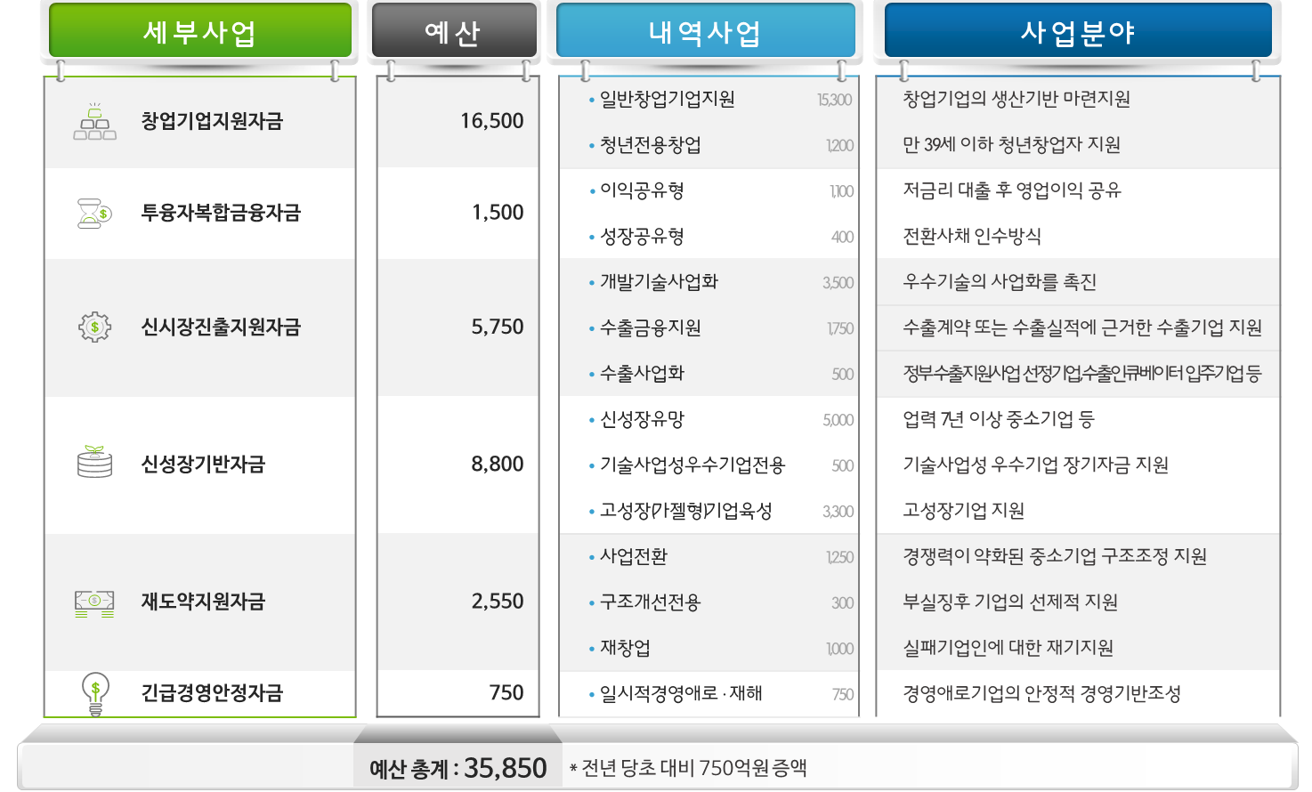
1. 금융지원
정책자금 융자 : (16년) 45,100(추경 포함) ⇒ (17년) 35,850억원
* 16년 본예산(3조 5,100억원) 대비 750억원 증액(2.1%), 16년 추경 1조원 반영(4조 5,1000 억원) 대비 9,250 억원 감소(20.5%)
< 2017년 중소기업 정책자금 운영계획, 중기청(2016.12.22) >

Slide 5

1. 금융지원
획기적 일자리 창출을 위한 수출, 창업분야 집중 지원
수출금융 지원 규모 확대 : (16) 1,250 → (17) 1,750 억원
정부 수출지원사업과 연계한 수출사업화 자금 신설 : 500 억원
구분 | 수출금융 (1,750 억원) | 수출사업화 자금 (500 억원)
융자범위 | 수출계약 또는 실적에 근거한 수출품 생산비용 등을 지원하는 단기금융 | 해외 인증획득 ․ 판로개척 ․ 마케팅, 수출 개발품 현지화 등 소요비용(정부 수출지원사업 연계)
대출한도 | ▪ 기업당 20억원 (계약액의 90%, 1년간 수출실적의 70% 등) | ▪ 기업당 5억원
대출기간 | ▪ 1년 이내 (일시상환) | ▪ 5년 이내 (2년 거치, 분할상환)
민간투자 연계 자금, 크라우드펀딩 매칭 자금 신설
(민간투자연계) VC 등 민간이 기술사업성을 인정하여 先 투자한 유망 창업기업의 제품 양산 등 사업화
자금 지원(1,000억원, 창업 자금內)
* 민간벤처캐피탈(VC) 등으로 부터 10억원 이상 투자를 받은 기업 또는 민간 운용사가 선정한 팁스(TIPS) 창업팀
(크라우드펀딩) 민간에서 사업화 가능성을 검증 받아 크라우드펀딩을 받은 기업을 대상으로 사업화
비용 지원(100억원, 개발기술사업화 자금 內)

Slide 6
1. 금융지원
서비스분야 정책자금 지원 확대 및 성과창출 우수기업에 대한 우대지원
고용과 부가가치 비중이 확대되고 있는 서비스산업을 신성장 동력으로 육성하기 위해
서비스업 지원대상을 확대
기존 정책자금 지원 제외 대상인 등 소매업, 운수업 등 대부분 서비스 업종을 지원대상에 포함
* 17년 확대 업종 : 소매업, 도매업, 운수업, 숙박 및 음식점업, 임대업(자동차, 개인 및 가정용품), 예술, 스포츠 및 여가 관련 서비스업
* 다만, 서비스업종 중 현행 소상공인 자금에서 지원 중이거나 중기자금에서 지원제외 중인 업종은 소기업, 중기업만 지원
성과창출 우수기업에 대한 우대 지원
수출초보 기업 수출성공 또는 수출기업 수출성과 향상에 대해 성과에 따라 이자 차등 지급
* (수출성공) 직수출 10만불 이상 달성 → 0.2%p 이자 환급
* (수출향상) 직수출 50만불 이상 달성 & 20%이상 증가 → 0.4%p 이자 환급
1명 이상 고용창출 기업은 이자를 1명당 0.1%p 환급
* 10명 이상 고용창출기업은 운전자금 한도 상향(연간 5억원→10억원) 및 신청횟수 제한(3년 2회 초과 불가) 예외적용
시설자금 지원기업은 대출금리를 0.3%p 우대(차감)
* 10억원 이상 시설투자기업은 운전자금 한도 상향(연간 5억원→10억원) 및 신청횟수 제한(3년 2회 초과불가) 예외적용
성과창출 기업에 대한 대출기간 연장 확대
* 수출향상(직수출 50만불&20%증가), 10명 이상 고용창출, 10억원 이상 시설 투자 기업에 대해서는 현행 상황연장
제도를 확대 적용

Slide 7


















1. 금융지원
수요자 맞춤형 신용보증 공급 확대 : (16) 77.9 ⇒ (17) 79.4조원
경제활력 제고 및 창조경제 구현을 위해 수출, 일자리 창출 기업에 보증지원 확대
신용보증기금
('16) 40.5 ⇒('17) 41.5조원
기술보증기금
('16) 19.7 ⇒('17) 20.2조원
영세자영업자 등 서민계층에 대한 안정적 보증 지원 (지역신보 : '17년 17.7조원)
지역신용보증재단
('16) 17.7 ⇒('17) 17.7조원
* 담보력이 부족한 소기업ㆍ소상공인의 채무를 보증하려고 지역신용보증재단법에 따라 설립된 보증기관 (現, 16개 재단)

Slide 8

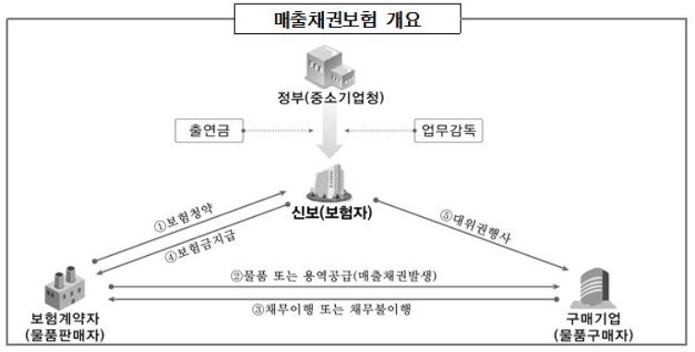
1. 금융지원
매출채권보험 인수 규모 확대 : ('16)17.5 ⇒ ('17) 18.0조원
금융기관 연계 강화, 창업성장 패키지 보험 도입 등을 통해 사업 활성화
매출채권을 활용한 중소기업 유동성 지원 강화를 위해 금융기관 연계 활성화 추진
성장가능성이 높은 전문기술 창업 지원을 위해 '보험-보증-컨설팅'을 포괄하는 창업성장패키지 보험 도입
* 매출채권보험은 중소기업이 물품 또는 용역 제공에 따라 구매기업으로부터 취득한 매출채권(어음)을 보험에 가입하고
향후 구매기업의 채무불이행으로 인한 손실이 발생할 경우 보험금을 지급받는 제도 (신용보증기금에서 가입)

Slide 9
2. 판로지원
 |  |  |  |  |  |  |  | 중소기업제품 공공구매제도
<중소기업자간 경쟁> |  |  |  |  |  |  |  |  | <기술개발제품 우선구매> |  |  |  |  |  |  |  |  | <구매목표비율>
① 중기간 경쟁제품 지정 ② 중소기업제품 우선구매 ③ 직접생산 확인제도 ④ 적격조합 확인제도 ⑤ 공사용자재 직접구매 ⑥ 중소기업자 우선조달 |  |  |  |  |  |  |  |  | ① 기술개발제품 우선구매 ② 성능인증 ③ 성능검사/원가계산비 지원 |  |  |  |  |  |  |  |  | ① 중기제품 구매목표비율 ② 기술개발제품 구매목표비율 ③ 여성기업제품 구매목표비율
* (공사용자재 직접구매) 일반공사 20억원, 전문공사 3억원이상인 공사 소요자재 중 중기청장이 지정한 공사용 자재 직접구매
품목이 3천만원이상 있을 경우, 공공기관이 분리발주(직접구매)토록 규정
* (중기간 경쟁제품) 중소기업이 생산하는 품목 중 중기청장이 지정한 품목은 공공기관 입찰시 예외사유에 해당되지 않은 한
중기간 경쟁(지명, 제한)하도록 함으로써 공공시장 진출을 지원
중소기업자간 경쟁제품 (204개 품목) | 非 경쟁제품 (중소기업자간 경쟁제품을 제외한 나머지 품목)
입찰 참가자격을 중소기업자간 제한 | <구입금액 1억원 미만> 소기업．소상공인간 경쟁 | <1억원~2.1억원 미만> 중소기업자간 경쟁

Slide 10


2. 판로지원
공공구매 제도개선 및 창업기업 참여확대
85.5조원
적극적인 실효성확보 노력으로 중기제품 구매 지속 확대
78.0조원
’ 14
’ 15
’ 16
공공구매제도 개선 및 이행력 강화
초기 중견기업(~3년차)에 대해 제한적으로 중기간경쟁제품 입찰 참여 허용 (피터팬증후군 완화)
공공구매제도 미이행 공공기관에 대한 과태료 부과근거 마련
대기업 계열사 등 부적정 중소기업의 중기간 경쟁 참여에 대한 과징금 제도 도입(관련 매출의 최대 30%)
창업기업 등 초기 사업자에게 공공조달시장 판로개척 지원
2인 이상 견적을 받는 소액수의계약의 경우 소기업 및 소상공인으로 참여자격을 제한
* 국가 및 지방계약법 시행령 개정, 사실상 제한경쟁입찰의 성격이므로 소기업∙소상공인 우대
기술개발제품 구매율(10%) 을 권장사항에서 의무사항으로 변경하여 기술창업기업 지원
소기업∙소상공인이 조합과 공동사업(단체표준 등) 성공시 해당 기업간 지명경쟁 허용

Slide 11

2. 판로지원
마케팅지원사업 : ('16) 238억원 ⇒ ('17) 190억원
핵심역량을 갖춘 우수기업 발굴부터 사후관리까지 연계지원
마케팅역량강화
마케팅, 홍보, 브랜드 등 선택
우수기업
글로벌
역량강화
유통망 진출 지원
면세점, 유통망, 온라인, 홈쇼핑
제품발굴·연계
시스템 등록
공동 A/S 지원
A/S콜센터 상담·처리 등 사후관리
"다수·분산형 지원" 방식에서 "선택·집중형" 구조로 사업 체계 개편
'17년 칸막이식 개별 사업 통합
* ('16년) 초기제품, 중기홍보, 공동브랜드, 구매 상담회 → (‘17년) 마케팅역량강화 사업
중소기업이 희망하는 사업 분야(마케팅, 홍보, 브랜드 등) 선택으로 성과 극대화
아임쇼핑 정책매장 판매성과 제고 및 신규 판로 개척
('16년) 20개 매장 → ('17년) 12개 매장 내외
홈쇼핑 연계 판매, 우수제품 인터넷 방송 등 신규 판매망 개척

Slide 12
2. 판로지원
마케팅지원사업 : ('16) 238억원 ⇒ ('17) 190억원
핵심역량을 갖춘 우수기업 발굴부터 사후관리까지 연계지원
마케팅역량강화
마케팅, 홍보, 브랜드 등 선택
우수기업
글로벌
역량강화
유통망 진출 지원
면세점, 유통망, 온라인, 홈쇼핑
제품발굴·연계
시스템 등록
공동 A/S 지원
A/S콜센터 상담·처리 등 사후관리
"다수·분산형 지원" 방식에서 "선택·집중형" 구조로 사업 체계 개편
'17년 칸막이식 개별 사업 통합
* ('16년) 초기제품, 중기홍보, 공동브랜드, 구매 상담회 → (‘17년) 마케팅역량강화 사업
중소기업이 희망하는 사업 분야(마케팅, 홍보, 브랜드 등) 선택으로 성과 극대화
아임쇼핑 정책매장 판매성과 제고 및 신규 판로 개척
('16년) 20개 매장 → ('17년) 12개 매장 내외
홈쇼핑 연계 판매, 우수제품 인터넷 방송 등 신규 판매망 개척

Slide 13
3. 수출지원
시장 중심의 중소기업 해외진출 촉진
수출중소기업이 직접 필요한 수출지원 프로그램 및 공급기관을 선택하는 「수출바우처 제도」도입 (1,258억원)
* 수출바우처 : 기업에 바우처를 발급하고, 기업은 바우처 한도內에서 필요한 프로그램 자유롭게 선택
전문무역상사 등에서 글로벌 시장 개척 전문기업(GMD)을 발굴하여 중소·중견기업의 신흥시장 진출을 촉진
* 글로벌 시장개척 전문기업(GMD) : 시장개척부터 계약·협상, 배송·사후관리까지 수출 전 과정 통합 지원 전문회사
글로벌 오픈 마켓 입점, 통관, 물류 등 全 주기별 지원을 통해 전자상거래 수출 비중 확대
미국 등 주력시장 대상 온라인 수출채널을 확대하고, SNS의 판매채널 활용 및 파워블로거 마케팅 등 SNS 활용 다각화
세계 최대 B2B 플랫폼인 알리바바와 연계하여, 온라인 수출지원채널을 B2B분야로 확대
온라인 B2B 매칭 플랫폼인 고비즈코리아를 확대 개편하여 온라인 수출 전 프로세스를 하나의 플랫폼에서 제공

Slide 14
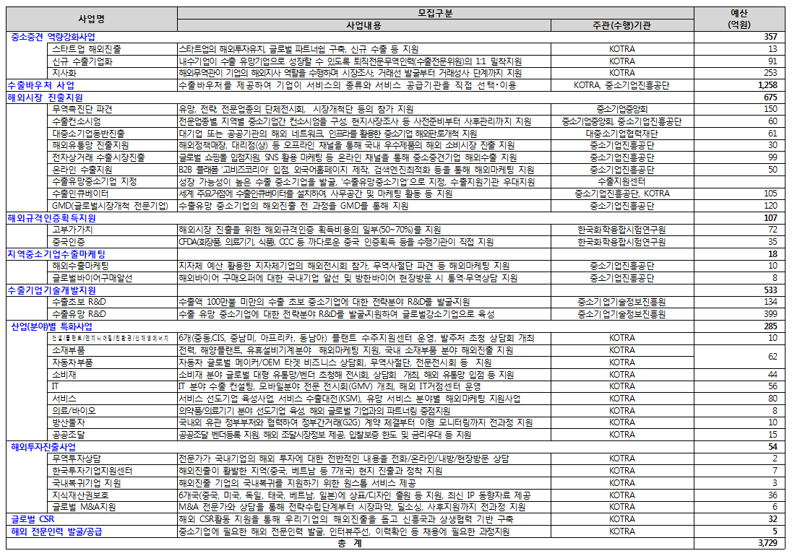
3. 수출지원
< 2017년 해외진출지원사업, 산업부 / 중기청, 2016.12.28) : 총 3,729억원 투입 >

Slide 15
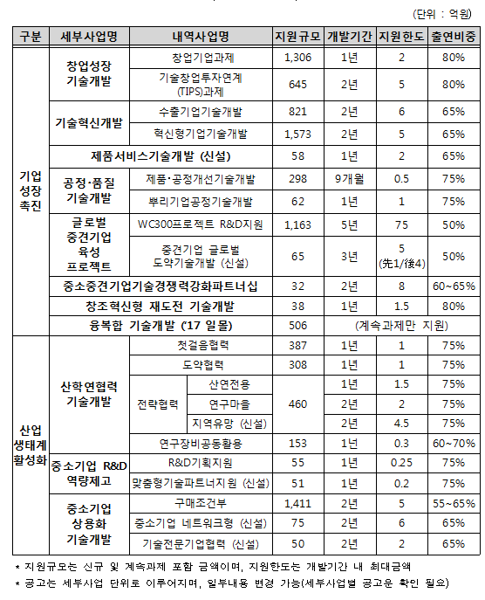
4. 기술개발 지원
기술개발 지원: (16년) 9,429억원 ⇒ (17년) 9,517억원
< 2017년 중소 중견기업 기술개발사업 통합공고, 중기청(2016.12.12) >

Slide 16
4. 기술개발 지원
기업성장 촉진과 산업생태계 활성화 양대 축으로 재편
성과 중심의 투자가 이루어 질 수 있도록 신성장동력과 수출 분야에 중점
수시 R&D 지원, 평가 전문성 강화 등 기업현장의 의견을 반영
* 사업신청 회수 : (기존) 연 1~2회에서 연 2~4회 또는 수시로 확대
* 산업계 평가위원의 비율을 대폭 확대
성과 중심의 기업지원 강화
수출 실적 유무보다 글로벌화 가능성, 수입대체 효과 등을 고려, 글로벌 역량 보유기업을 우대
신규고용/고용유지 등 고용 성과를 지속 창출하는 기업과 R&D 성과를 근로자와 공유하는 기업 우대
* 성과공유 제도 보유, 스톡옵션, 직무보상발명제도, 성과보상기금 가입 등
주력산업의 고도화, 신시장 창출 등 유망품목 범위 내 기업이 R&D 과제를 자유롭게 제안하는 전략적
‘자유 응모’사업을 확대
* 2016년 혁신형기업, 시장창출형 사업 → 2017년 창업과제, TIPS 등 10개 사업
사업계획서 작성 간소화
사업계획서 작성 항목을 축소하고 작성 분량을 한정(5~10Pgae)
* 연구장비공동활용, R&D기획지원 등 사업제외
신청회수 확대, 총량제 완화 등 제도개선
신청회수를 연 1~2회 신청에서 연 2~4회, 수시 신청으로 전환하여 시장이 필요로 하는 시기에 지원
연간 동시 수행 과제 수를 2개로 제한하는 총량제 적용 예외사업을 2개에서 6개로 증가, 참여기회 확대
* (기존) R&D 기획역량제고사업, 연구장비공동활용지원사업
* (확대) 첫걸음 R&D, 공정품질, 제품서비스, 기술전문기업 협력 R&D
총량제가 적용되는 사업 진행과제라도 종료기한이 6개월(기존 4개월) 이내인 과제는 총량제 계산시 제외

Slide 17
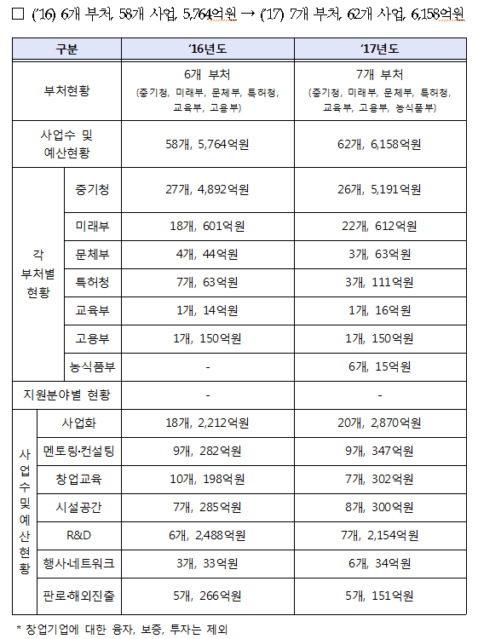
5. 창업·벤처 지원
창업 지원: (16년) 5,764억원 ⇒ (17년) 6,158억원
< 2017년 정부 창업지원사업 통합공고, 중기청(2016.12.30) >

Slide 18
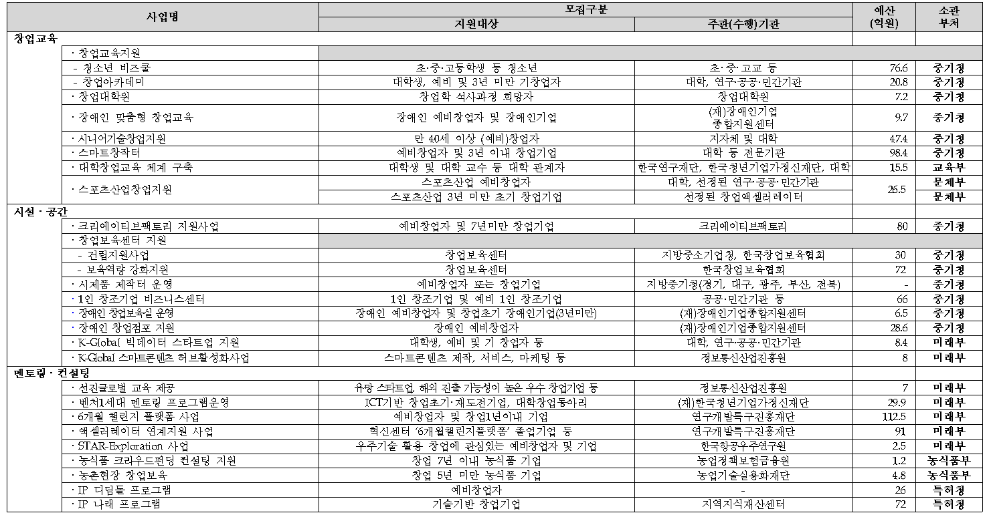
5. 창업·벤처 지원

Slide 19
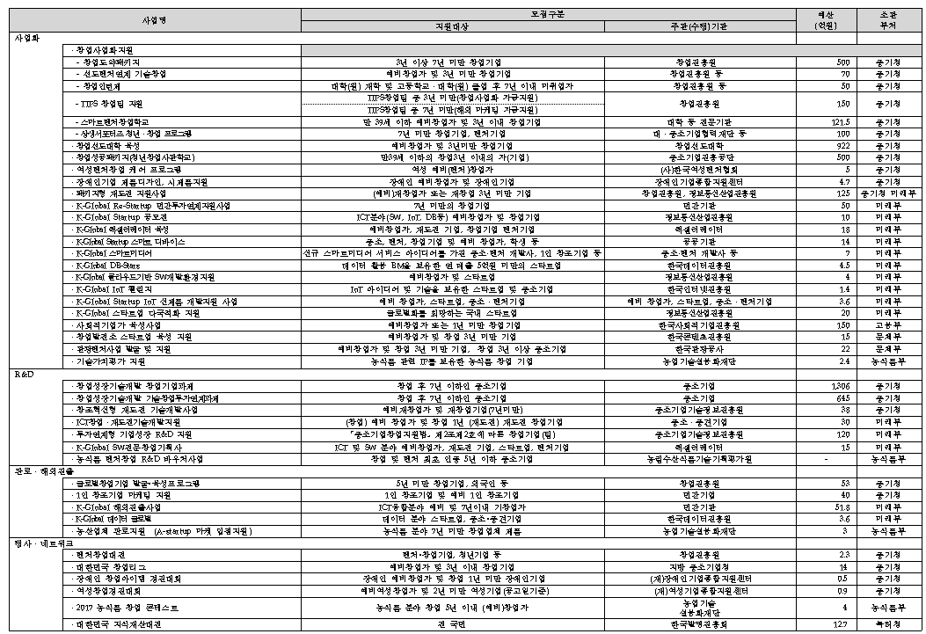
5. 창업·벤처 지원

Slide 20

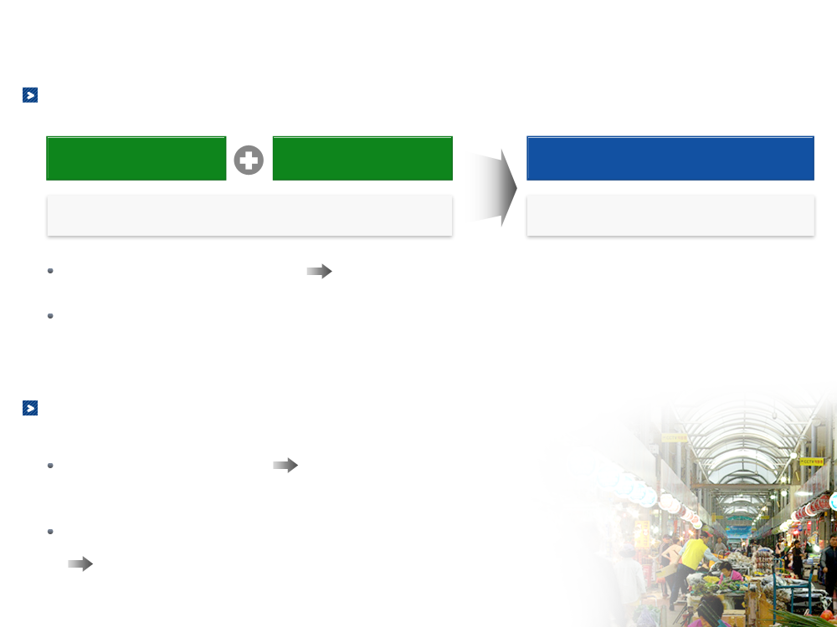

5. 창업·벤처 지원
창업정책의 중심을 “저변 확산”→“도약 및 성장”강화
아이디어내수 위주 창업 → 기술 기반의 해외지향형 창업
위험분산형 창업생태계 조성 및 시장밀착형 육성체계 개편
기 존
혁 신
창업저변 및 기반 확대 중심
글로벌 스타벤처 육성 추진
아이디어 위주의 창업
고부가 기술중심 창업
내수시장 위주의 창업
해외시장 개척형 창업
창업자 개인역량에 의존
위험분산형 창업생태계 지원
공급자 중심 관리시스템
시장밀착형 육성체계

Slide 21
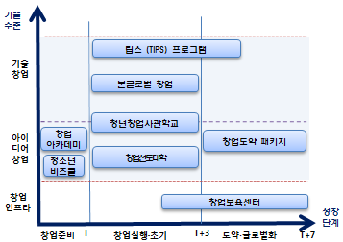
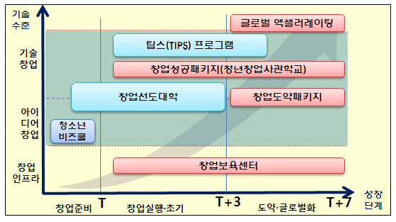
5. 창업·벤처 지원
창업벤처기업 성장단계별 정책 포트폴리오
Before
After

Slide 22

5. 창업·벤처 지원
창업 성장 로드맵
GROWING
STARTUP
3
회수
(EXIT)
2
창업도약
1
자금 R&D, 마케팅 등 종합지원
창업초기
재도전
창업 아이템 사업화
창업준비
창업 아이템 개발
목 적
기업가정신 함양, 역량 강화
아이디어사업화, 기술창업촉진
죽음의 계곡 극복을 통한 성공률 제고
창업선도대학
스마트창작터
창업인턴제
재도전 성공 패키지
재창업 자금
사 업
청소년 비즈쿨
창업아카데미
창업대학원
창업도약패키지
창업기업자금
창업성장R&D
스마트벤처창업학교 / 창업성공패키지(舊 창업사관학교)
본 글로벌 액셀러레이팅 활성화 / 민간투자주도형 기술창업 프로그램(TIPS)

Slide 23
6. 소상공인 지원
기존 보호위주에서 육성위주 정책으로 패러다임을 전환, 성과창출에 주력
온라인 및 O2O 등 새로운 유통환경에 대응할 수 있는 소상공인 혁신역량 제고 및 생업안전망 구축
(창업) 과밀지역 지정 등 과밀창업 억제 실효성 강화 및 유망업종 중심의 준비된 창업 촉진
(성장) 소상공인 혁신역량을 제고하고, 해외 진출 촉진 및 네트워크형 소상공인 육성
(퇴로) 한계 소상공인의 전직/전업 촉진, 소상공인 공제 및 각종 사회보험 가입 촉진 등 생업안전망 구축
소공인 육성 및 전통시장 활력 회복
다품종 소량생산 및 대중명품 생산에 비교우위가 있는 소공인 육성을 통해 산업 생태계 내
사회/경제적 비중 강화
유커 등 외래 관광객 유형별 맞춤정책을 추진하고, 청년상인을 육성하여 전통시장에 새로운 고객 유입
대형유통업체 무분별한 확장에 따른 골목상권을 보호하고 임차상인 영업권 보호 및 자율상권 육성

Slide 24
6. 소상공인(창업 지원)
과당경쟁 억제 및 준비된 창업 유도
정확한 정보 제공으로 과당경쟁 완화
지역별, 업종별 과당경쟁이 우려되는 지역을 소상공인 과밀지역으로 지정
* (지정기준) 지역별, 업종별 사업체수 및 매출변동 추이, 영업이익 감소 추이 등
과밀업종 예비창업자에 대해서는 소상공인 창업자금 지원 차등화, 신사업으로 사업전환 지원
* 소상공인 업종전환 자금 활용(600억원), 금리 우대 등
상권정보시스템을 고도화하여 과밀지수 대상업종 확대, 지역별 창/폐업률 및 매출액 정보 등 분석제공
* (2016년) 30개 업종 → (2017년) 40개 업종
유망업종 중심의 준비된 창업 유도
신사업 아이디어 기반의 준비된 창업을 위해 아이디어 발굴부터 사업화자금까지 지원하는
신사업창업사관학교 (구. 소상공인사관학교) 운영
* 아이디어 발굴 → 창업교육 → 점포경영체험 → 전담 멘토링 → 정책자금 지원
네트워크형 소상공인 해외진출 촉진
창업환경 등 성공가능성이 높은 아세안 국가를 대상으로 유망 소상공인의 해외창업 지원
* 진출국가 : 베트남, 태극, 인도네시아, 말레이시아, 미얀마, 캄보디아 등
* 지원내용 : 시장 및 사업타당성 조사, 인허가 및 법인설립 등 법률 자문, 합작파트너 연결 등

Slide 25
6. 소상공인(성장 지원)
소상공인 경영역량 강화 및 협업화/조직화
경영역량 제고를 위한 교육 및 컨설팅 지원
(교육) 바우처 방식을 통한 소상공인 전문기술교육의 자부담률을 축소하고 국비지원을 확대
* (2016년) 자부담 30%, 국비 70% (최대 40만원) → (2017년) 자부담 10%, 국비 90% (최대 50만원)
(컨설팅) 분야별 전문가 확충을 통한 경영개선 컨설팅 제공(5,000건)
* 특허/세무/수출 등 전문 분야로 컨설팅 확대 (2016년 14개 → 2017년 17개 분야)
정책자금의 수요자 접근성 및 목적성을 강화
(구조개편) 소상공인의 자금 접근이 쉽도록 복잡한 정책자금을 수요자 편의적으로 단순화하고,
수출 및 고용 등 정책목적성 금융 강화
* 수출 소상공인 특별자금 (100억원), 청년 고용자금(400억원) 신설
2016년
소상공인 경영안정자금 (7,700억원) | 일반경영안정자금 (6,200억원)
 | 긴급경영안정자금 (300억원)
 | 임차보증금 안심금융 (200억원)
 | 전환대출 (1,000억원)
소상공인 성장기반자금 (7,850억원) | 소공인 특화자금 (4,100억원)
 | 성장촉진자금 (2,000억원)
 | 창업자금 (1,350억원)
 | 사업전환자금 (400억원)
2017년
소상공인 경영안정자금 (9,650억원) | 일반경영안정자금 (9,150억원) * 긴급경안, 전환대출, 창업자금 등 통합
 | 수출고용특별자금 (500억원)
소상공인 성장기반자금 (6,400억원) | 소공인 특화자금 (4,1000억원)
 | 성장촉진자금 (2,300억원)
➡

Slide 26
6. 소상공인(성장 지원)
소상공인 경영역량 강화 및 협업화/조직화
나들가게와 물류센터의 자생력 제고
* 나들가게 선도지역 : 총 사업비의 80% 이내에서 정부가 지자체를 지원(최대 8억 원 한도, 3년간)
(나들가게) 지역경제 활성화를 위해 나들가게 선도지역을 확대하여 맞춤형 골목슈퍼 육성
* 나들가게 선도지역 : (2015년) 6개 → (2016년) 12개 (신규6개) → (2017년) 22개 (신규 10개)
* 개별 나들가게 위주의 사업체계를 조합 결성 및 공동구매/공동마케팅 등 협업활동 위주로 개편하여 나들가게 자생력 제고
(물류센터) 중소유통 물류센터의 골목슈퍼에 대한 상품배송체계 구축을 위해 배송선도 물류센터 육성
* 배송선도 물류센터(누계) : (2016년) 2개 → (2017년) 5개 (신규 3)
소상공인 협업화 및 조직화 육성
소상공인의 규모화를 통한 경쟁력 제고를 위해 협동조합 설립 유도 및 협업사업 지원 (400개)
협동조합의 해외 진출 및 수출 촉진 프로그램 신설을 통해 협동조합의 글로벌화 유도
홈쇼핑, 소셜커머스 등 유통채널과의 협력으로 온라인 판로개척 지원을 통해 지속성장 도모 (50개)
* 홈쇼핑(아임쇼핑)을 통해 협동조합 우수제품 판로 지원
가맹본부와 가맹점간 공정거래 정책을 위한 프랜차이즈 지원사업 제도개선 추진
* 본부/가맹점간 협약 체결 시 이익 배당 조항 명기 의무화, 불공정행위 발생 시 지원사업 참여 배제, 윤리교육 강화 등

Slide 27
6. 소상공인(재기 지원)
소상공인 재도전 기회제공 및 생업안전망 확충
한계 소상공인의 재도전 생태계 조성
(희망리턴패키지) 폐업 후 임금근로자로 전환을 희망하는 소상공인의 사업정리를 지원 (7,500명)
* 국세청(영세납세자지원단) 및 기업데이터 보유기관 등과 협력하여 지원사업 홍보 강화
(폐업정보시스템) 원활한 폐업을 위해 소상공인포털 내 폐업정보시스템을 구축 운영
* 지역별/분야별 폐업률, 사업정리 가이드라인 등 정보 제공 강화
(재창업패키지) 업종전환을 희망하는 소상공인에게 교육/컨설팅/정책자금을 연계 제공 (2,500명)
* 교육 인프라를 갖춘 민간 전문기관을 선정하여 운영하고, 퇴로 확보를 위한 사업전환자금 지원 (400억원)
영세 소상공인 생업안전망 확충
(소상공인 공제) 공제가입자의 소득구간에 따른 소득공제금액을 차등화하여 저소득자 가입을 촉진
* 가입 5년 이내에 공제 계약 해지 시, 납입부금의 2%를 부과하는 공제 해지가산세 폐지 (2017.1월 조특법 개정)
(고용보험) 소상공인 고용보험료 지원제도 신설 추진
* 소상공인 고용보험료 지원근거 신설에 따라 영세 1인 자영업자에 대한 고용보험료 사업 신설 추진 (2018년 예산반영 추진)

Slide 28
2017년 달라지는 제도
구 분 | 종 전 | 달라지는 내용
중소기업 정책자금 서비스업종 지원 확대 | 소매업, 음식업, 숙박업, 여가 관련 서비스업 등 지원 불가 | 상시근로자수 5인 이상인 소매업, 음식업, 숙박업, 여가 관련 서비스업 등 지원 가능
액셀러레이터 관련 법적기반 완비 | 신 규 | 액셀러레이터들은 개인투자조합 결성 가능 정부지원사업에 참여할 수 있는 자격 부여
정책자금 수출사업화 자금 신설 | 신 규 | 중소기업의 수출지원을 위한 수출 사업화자금 신설
글로벌 역량 보유기업에 R&D 지원 확대 | 수출평가 비중 25% | 수출평가 비중 최대 50% 수출역량 및 가능성이 일정수준 이하인 기업은 지원대상에서 제외
원본증명서비스를 통한 기술보호 수단 확대 운영 | 신 규 | 기업의 제안서에서 개인의 아이디어 까지 보호받을 수 있는 원본증명 서비스 본격운영
명문장수기업 확인제도 확대 | 중소기업 대상 | 중견기업까지 확대

Slide 29
감사합니다.

